Slide 1

微信小程序开发教程
讲 师：秦 宇 煌

Slide 2
目录
全局分布图
全局结构
界面区域的显示和隐藏
各区域分解
模拟器区域
项目管理区
机型预览
第一章：微信小程序前奏
第三节：官方开发工具界面

Slide 3
全局分布图

Slide 4
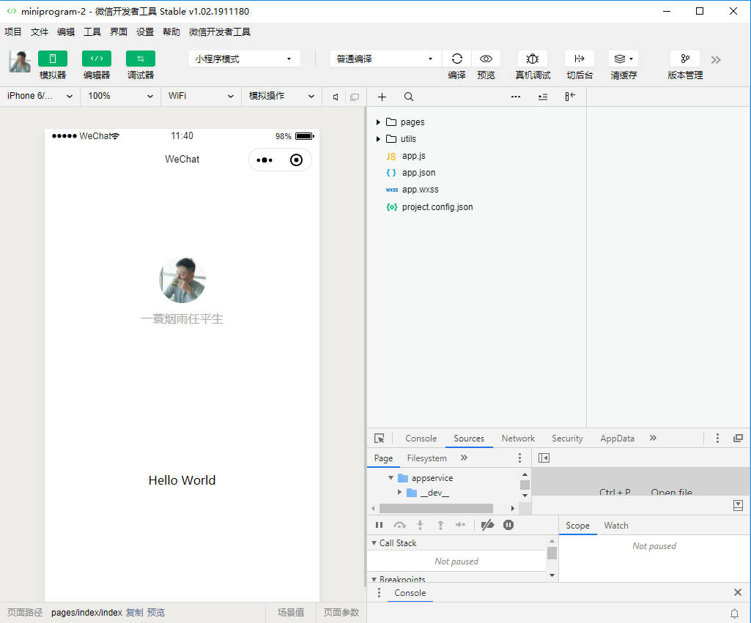
全局结构
项目管理区
代码开发区
模拟器区
调试区

Slide 5
界面区域的显示和隐藏
项目管理区
代码开发区
模拟器区
调试区

Slide 6
各区域分解

Slide 7
不是HTML5
即用即走，随手可得
模拟器区
拥有离线能力
将模拟器区域独立悬浮

Slide 8
项目管理区
控制项目管理区折叠或展开

Slide 9
机型预览
控制小程序预览的设备型号及显示比例

Slide 10
本小节内容结束

